Slide 1
제 11 장 XSLT 문서 변환 프로그래밍

Slide 2
1. XSLT의 개념
2. XSL 변환기의 작동 매커니즘
3. XSL 변환기 생성 및 XSL 문서 적용
4. 소스 XML 문서의 변환 및 전송
5. XSL 변환기의 출력 속성 설정

Slide 3

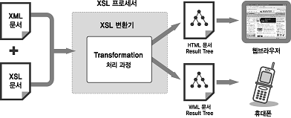
XSL 변환기
  XSL 문서에 정의되어 있는 변환 내용을 바탕으로 소스 XML 문서를 변환하여 다양한 구조의 결과 XML 문서로 생성

Slide 4

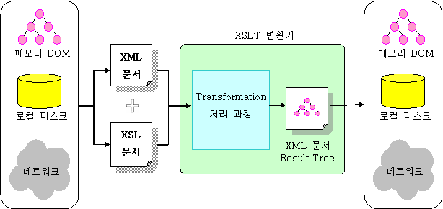
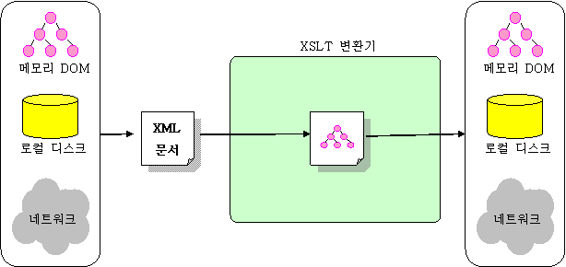
XML 문서 + XSL 문서
XML 문서

Slide 5

JAXP의 TrAX(Transformation API for XML)
  javax.xml.transform
  javax.xml.transform.dom
  javax.xml.transform.sax
  javax.xml.transform.stream
Xalan 변환기
  Apache Group에서 개발한 XSL 변환기

Slide 6
변환 기능이 없는 XSL 변환기 생성
// XSL 변환기 공장 생성 TransformerFactory factory = TransformerFactory.newInstance(); // XSL 변환기 생성 Transformer transformer = factory.newTransformer();
  Ex) CreateXSLTransformer_NoTrans.java

Slide 7
변환 기능이 있는 XSL 변환기 생성
// XSL 변환기 공장 생성 TransformerFactory factory = TransformerFactory.newInstance(); //XSL 문서에 대한 Source 객체 생성 Source source = ~; // XSL 변환기 생성 Transformer transformer = factory.newTransformer(source);
// XSL 문서가 파일 형태로 존재할 경우 Source sourceXSL = new StreamSource(String systemId); Source sourceXSL = new StreamSource(File f); // XSL 문서가 네트워크를 통해 전달될 경우 Source sourceXSL = new StreamSource(InputStream inputStream); Source sourceXSL = new StreamSource(InputStream inputStream, …); Source sourceXSL = new StreamSource(Reader reader); Source sourceXSL = new StreamSource(Reader reader, …);
  Ex) CreateXSLTransformer_Trans.java

Slide 8

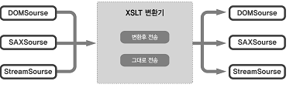
transformer.transform(Source xmlSource, Result outputTarget);
  xmlSource : XML 문서의 정보를 저장
  outputZTarget : 결과 XML 문서를 전송할 곳에 대한 정보 저장

Slide 9
Source와 Result 인터페이스를 구현한 클래스
패키지명: javax.xml.transform.dom
클래스명 | 설명
DOMSource | 소스 XML 문서가 DOM 객체 형태로 입력될 때
DOMResult | 변환된 결과 XML 문서를 DOM 객체 형태로 만들고 싶을 때
패키지명: javax.xml.transform.sax
클래스명 | 설명
SAXSource | 소스 XML 문서가 이벤트 형태로 입력될 때
SAXResult | 변환된 결과 XML 문서를 이벤트 형태로 만들고 싶을 때
패키지명: javax.xml.transform.stream
클래스명 | 설명
StreamSource | 소스 XML 문서가 파일 또는 네트워크 형태로 입력될 때
StreamResult | 변환된 결과 XML 문서를 파일로 저장하거나, 네트워크로 전송하고 싶을 때

Slide 10
SaveDOMToFile.java
XSLT 변환기
DOMSource
StreamSource
변환없음
(메모리 XML)
(bml2.xml 파일)
DisplayToMonitor.java
StreamSource
XSLT 변환기
(bml.xml 파일)
StreamSource
변환
(모니터)
StreamSource
(bml.xsl 파일)

Slide 11

transformer.setOutputProperty(OutputKeys.상수명, “값”);
상수명 | 값 형태 | 디폴트값 | 설명
DOCTYPE_PUBLIC | 문자열 | 없음 | 문서 유형 선언시 PUBLIC 식별자 추가
DOCTYPE_SYSTEM | 문자열 | 없음 | 문서 유형 선언시 SYSTEM 식별자 추가
ENCODING | euc-kr utf-8 utf-16 | utf-8 | 인코딩 방법
INDENT | yes no | no | Whitespace(공백) 추가 여부
METHOD | xml html text | xml | 결과 문서 종류 지정
OMIT_XML_ DECLARATION | yes no | no | XML 문서 선언 추가 여부, 루트 엘리먼트가 <html>이면 자동 생략됨.
STANDALONE | yes no | no | XML 문서 선언시 standalone 속성값 지정
VERSION | 1.0 1.1 | 1.0 | XML 문서 선언시 version 속성값 지정

Slide 12
Ex) DisplayToMonitor.java

